Slide 1
東京大会を契機とした共生社会の
実現に向けた取組（主な成果）
資料２

Slide 2
共生社会の実現に向けた法制度の整備
○バリアフリー法改正
大会を契機とした、共生社会の実現のため、バリアフリー法を平成30年、令和２年に改正。
【平成30年の改正内容】
・理念規定を設け、「共生社会の実現」、「社会的障壁の除去」を明確化。
・市町村がバリアフリー方針を定めるマスタープラン制度を創設。
・公共交通事業者等によるハード・ソフト一体的な取組の推進等を規定。
【令和２年の改正内容】
・公立小中学校等を特別特定建築物としてバリアフリー基準適合義務の対象に追加。
・基本構想における教育啓発特定事業の追加や、マスタープランにおける心のバリアフリーの記載事項の追加等の改正を実施。基本構想は309自治体、マスタープランは８自治体が作成済。(令和３年３月末)
・各施設設置管理者や公共交通事業者等に対し、ハード対策に加え、心のバリアフリーの観点からのソフト対策の強化を義務、努力義務化。
【事業者等に求められるソフト対策】
<施設設置管理者>
・情報提供、優先席・車椅子使用者用駐車施設等の適正利用推進のための広報・啓発活動の努力義務
<公共交通事業者等>
・旅客施設等を使用した役務の提供の方法に関するソフト基準の遵守（新設等は義務、既存は努力義務）
・他の公共交通事業者等からの協議への応諾義務 ・旅客支援、職員に対する教育訓練の努力義務
・ハード・ソフト取組計画の作成・取組状況の報告・公表義務（一定規模以上の公共交通事業者等）
○障害者差別解消法の改正
令和３年に障害者差別解消法改正法が成立。障害を理由とする差別の解消の一層の推進を図るため、事業者に対し社会的障壁の除去の実施について必要かつ合理的な配慮をすることを義務付けるとともに、行政機関相互間連携の強化を図るほか、障害を理由とする差別を解消するための支援措置を強化する措置（相談体制の充実や事例の収集・提供の確保等）を講ずることとした。
（施行期日：公布の日（令和３年６月４日）から起算して３年を超えない範囲内において政令で定める日）

Slide 3
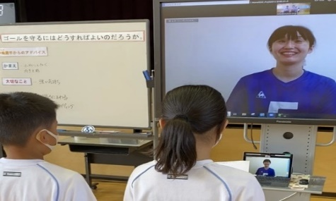
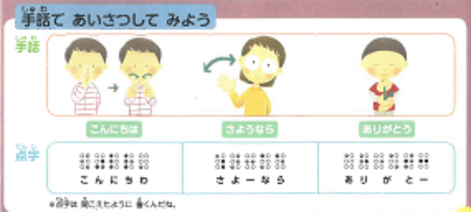
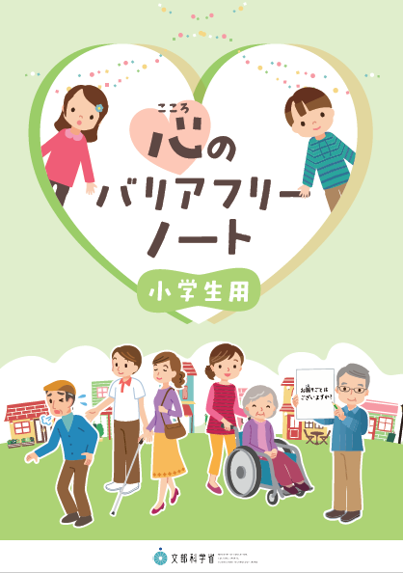
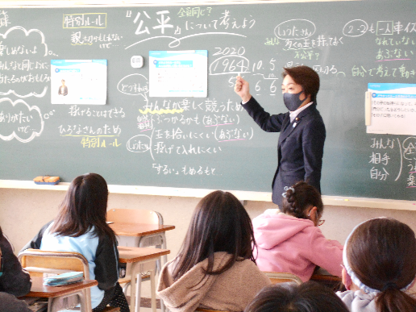
心のバリアフリー教育
○学校における「心のバリアフリー」の指導の充実
○スポーツ等を通じた「心のバリアフリー」の普及
・「心のバリアフリー」に関する指導の充実を図った新学習指導要領が令和２年度から小学校、令和３年度から中学校で全面実施。
・授業等で活用できるよう、令和元年11月に「心のバリアフリーノート」を作成し、HPで公表するとともに教育委員会等に周知し、全国的な普及・活用を図った。
・令和2年11月、全国各地で実施されている交流及び共同学習の取組事例の中から、各自治体の参考となる優れた実践事例をまとめ「交流及び共同学習オンラインフォーラム」として公開し、心のバリアフリーのための交流及び共同学習の充実を図った。
・教職課程において、平成31年度入学の学生から「特別の支援を必要とする幼児、児童及び生徒に対する理解」の科目を受講することを必須化。
・第18回全国障害者スポーツ大会（平成30年10月）において、障害の有無にかかわらずスポーツの素晴らしさや感動を共有できる大会を目指した試みとして、国民体育大会との融合を推進。
・特別支援学校のみならず、通常学校の児童生徒等も障害の有無にかかわらず参加できるスポーツ大会について、スポーツ庁のSNS等で発信。
・オンラインによるパラアス
リート派遣やパラアスリートの
メッセージ動画配信等による新
しい生活様式に対応したオリ
ンピック・パラリンピック
教育を推進。
・パラリンピック開催期間中は、約15,000人の児童・生徒が競技会場で応援（学校連携観戦）し、パラリンピアンの活躍を通じて共生社会について学んだ。
（アスリートとのオンライン交流）
○ＩＰＣとの連携による取組
パラリンピックを題材にした、国際
パラリンピック委員会（IPC）公認
教材「I’mPOSSIBLE」日本版
を、全国の小・中・高・特別支援
学校など累計約36,000校に無償
配布
(出典：日本文教出版 「わたしとせいかつ 下」135Pより）

Slide 4
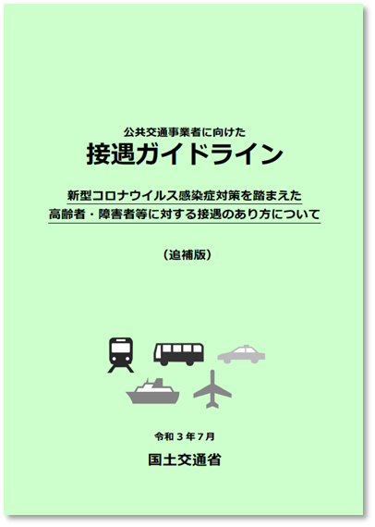
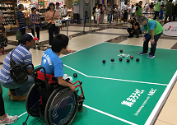
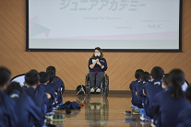
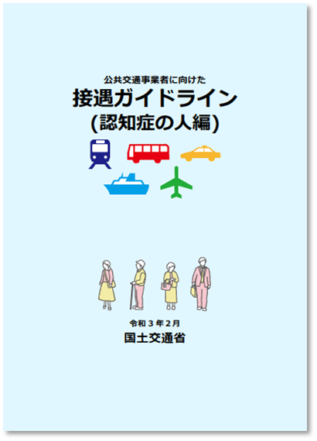

心のバリアフリーの普及
○企業等における取組
○経済界協議会等との連携による取組
・国家公務員向け研修において「障害の社会モデル」の理解を徹底するため、平成30年度に有識者の講義を取り入れるとともに、地方公務員向け研修を令和元年度から実施。
・サービス産業における人材スキルを示した「おもてなしスキルスタンダード」制度を平成30年８月に創設し、令和2年度末までに約1,000名を認定。また、中堅・マネジメント層を対象とする「アドバンス認定研修」を令和元年９月より開始し、より高いレベルでのスキルの見える化を進めた。
・令和３年２月、公共交通事業者向け
「知的・発達障害者等に対する公共交
通機関の利用体験実施マニュアル
（案）」を策定。
・令和３年２月、公共交通事業者向け
「公共交通事業者に向けた接遇ガイド
ライン（認知症の人編）」を公表。
・令和３年７月、新型コロナウイ
ルス感染症対策を踏まえた「公
共交通事業者に向けた接遇ガイドライン」を公表。
・目の不自由な方の駅ホームからの転落事故防止等のため、全国の鉄道事業者と障害者団体、国等が連携して、「声かけ・サポート運動」強化キャンペーンを実施。（令和３年度は９１社が参加）
・オリンピック・パラリンピック等経済界協議会や日本財団パラリンピックサポートセンター、社会福祉協議会と連携し、車椅子体験教室やパラアスリート等障害当事者による心のバリアフリー研修等を推進するとともに、イベントや学校におけるパラスポーツ体験の普及により障害への理解を促進。
－パラスポーツ体験（約1,700回）
－心のバリアフリー教育・研修（約1,150回）
（平成29年~令和３年9月末）
左：
パラスポーツ体験
右：
パラアスリートによる
心のバリアフリー研修
○観光施設における心のバリアフリー認定制度
バリアフリー法改正を受けて創設した、ソフト面のバリアフリー対応や情報発信に積極的に取り組んでいる観光施設を対象とした「観光施設における心のバリアフリー認定制度」を創設し、令和３年９月に66施設を認定。
【認定基準】
①施設のバリアフリー性能を補完するための措置を３つ以上行い、ご高齢の方や障害のある方が施設を安全かつ快適に
利用できるような工夫を行っていること。
②バリアフリーに関する教育訓練を年に１回以上実施していること。
③ 自社のウェブサイト以外のウェブサイトで、施設のバリアに関する情報などのバリアフリー情報を積極的に発信していること。

Slide 5
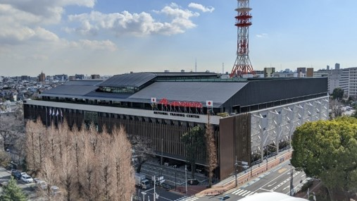
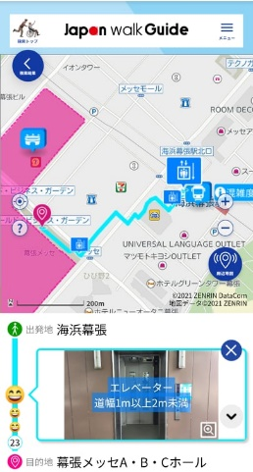
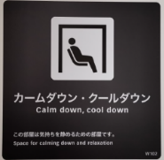
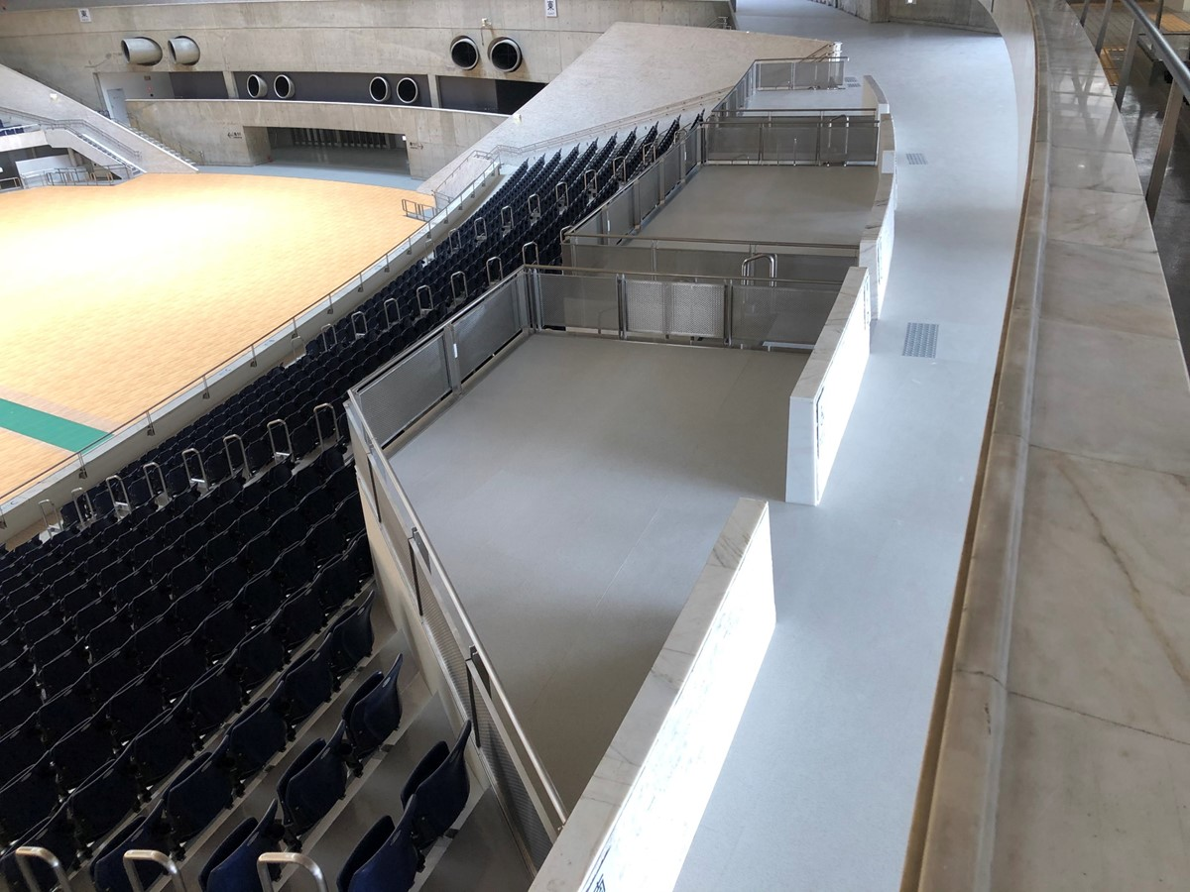
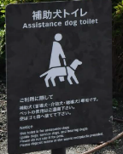
競技会場等のバリアフリー化
○競技会場のバリアフリー化
○NTCのバリアフリー化
・ 令和元年11月、障害当事者の意見を取り入れつつ、整備を進めた新国立競技場が完成。
【整備におけるユニバーサルデザイン・ワークショップ（UDWS）の開催実績】
ー 設計段階:12回
ー 施工段階:９回
・国立競技場において、車椅子席を約500席設けたほか、発達障害者等のためのカームダウン・クールダウンスペースや男女共用トイレ、補助犬用のトイレを設置するなど様々な障害者に配慮した設備を整備。
・国立代々木競技場においても、「Tokyo2020アクセシビリティ・ガイドライン」に対応するため主要通路や観客席等のバリアフリー化工事等を実施。
・オリパラ競技の一体的な競技力強化を支援する
ため、ナショナルトレーニングセンター（NTC）の拡充整備を行い、NTCイーストが竣工。
・施設管理者や障害当事者、自治体や関係省庁等多様な主体の協力のもと策定された「ナショナルトレーニングセンター周辺のバリアフリー化促進に関する当面の整備方針」に
基づき、ＮＴＣ周辺の交差
点に音響式信号機や誘導用
ブロック等を整備。
○バリアフリー案内WEBアプリの作成
・オリンピック・パラリンピック等経済
界協議会が、東京大会等の競技会場
周辺の合計51カ所のバリアフリー情
報を実地調査で収集し、移動に制約
のある人がスマホ等で簡単にバリア
フリー情報を入手できるWEBアプリ
「ジャパンウォークガイド」を作成。
・東京大会では運営ボランティアや
競技団体関係者等が活用。
・大会後は、収集したデータをオープ
ンデータとして提供を継続。
（国立競技場内の障害者に配慮した
設備を示したピクトグラム）
（国立代々木競技場の車椅子席）

Slide 6
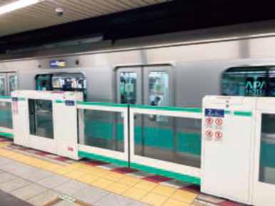

ユニバーサルデザインの街づくりに向けた取組
○各施設の整備進捗率
○新たなバリアフリー整備目標の設定
・旅客施設における段差の解消率
（83.3%（平成25年度末）→91.9%（令和元年度末））
うち、東京の山手線内の鉄道駅の段差の解消は100%達成（平成30年度）
・旅客施設における障害者用トイレの設置
（80.1%（平成25年度末）→88.6%（令和元年度末））
・ホームドア整備駅数
（583駅（平成25年度末）→858駅（令和元年度末））
・床面積の合計が2,000㎡以上の特別特定建築物のバリアフリー化率
（54％（平成25年度末）→61%（令和元年度末））
・UDタクシーの東京23区普及割合
（約37%（令和元年度末））
・ハード・ソフト両面からのバリアフリー化を推進していくため、令和３年４月から５年間を目標期間とする新たなバリアフリー整備目標を策定。
【新たな目標の概要】
・１日に3,000人以上が利用する鉄道駅等に加え、基本構想に位置づけられた２,000人～3,000人が利用する鉄道駅等を原則バリアフリー化
・ホームドアについて、鉄軌道駅全体で3,000番線、うち10万人以上が利用する駅で800番線を整備
・１日に2,000人以上が利用する空港のうち、鉄軌道アクセスがない空港へのバス路線の運行系統総数の約50％をバリアフリー化車両を含む運行とする
・床面積の合計が2,000ｍ^{２}以上の特別特定建築物の総ストックの約67％をバリアフリー化
・「心のバリアフリー」の用語の認知度 約50％
・高齢者、障害者等の立場を理解して行動ができている人の割合を原則として約100%
等

Slide 7
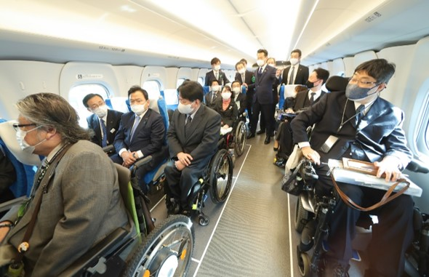
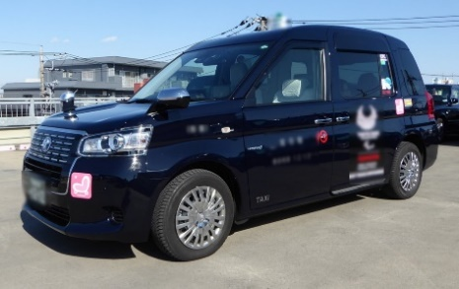
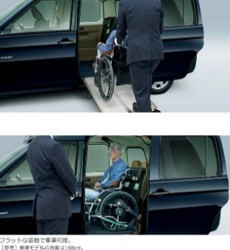

公共交通機関のバリアフリー化①
○ＵＤタクシーの導入促進
○新幹線の車椅子用フリースペース
・予算補助および税制特例により、事業者による導入に対し、継続的に支援を実施。
・令和２年３月、標準仕様UDタクシー認定要領を改正し、UDタクシーの搭載スロープの耐荷重を200kgから300kgに引上げ。
・地方部を含めた更なる導入促進のため、令和７年度までのバリアフリー法に基づく基本方針における目標において「各都道府県における総車両数の約25％について、UDタクシーとする」としたUDタクシーに関する目標を新設。
・ 公共交通移動等円滑化基準（省令）を改正し、新幹線における車椅子用フリースペースの設置を令和３年７月から義務化（例：東海道新幹線では６名の車椅子使用者が同時に利用可能となる）し、これまでに12編成（令和３年９月末時点）が対応。
・東海道・山陽新幹線のぞみにおいて、車椅子対応座席のウェブ予約の試行を開始（5月20日乗車分より予約可能）
○空港のバリアフリー化
・空港ターミナルビル等のバリアフリー・ユニバーサルデザインをより一層推進するため、「みんなが使いやすい空港旅客施設計画資料」（空港旅客ターミナルビル等のバリアフリーに関するガイドライン）を平成30年に改定。
・成田空港において、航空会社と協働した搭乗体験プログラムの実施、カームダウン・クールダウン用のスペースの設置、空港予習冊子の導入といった発達障害の特性のある方や知的、精神障害の方に対する各種施策を実施。

Slide 8
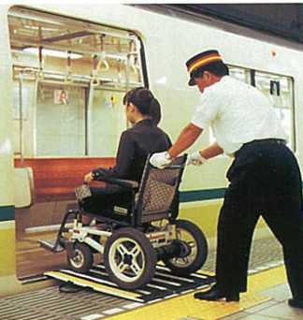
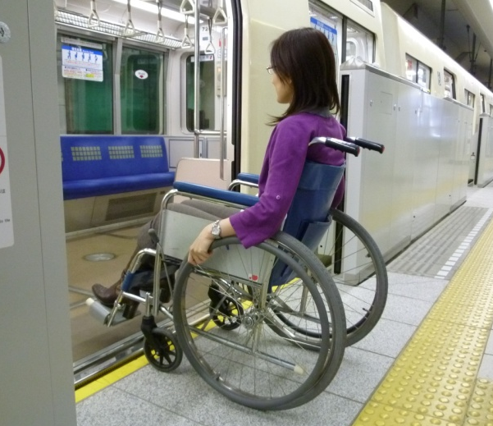
公共交通機関のバリアフリー化②
○東京都心部バリアフリー鉄道ＭＡＰ
○障害者割引における利用者利便の向上
・車椅子使用者が単独乗降しやすいホームと車両の段差・隙間の目安値をとりまとめたバリアフリー整備ガイドラインに基づき、山手線内を中心に単独乗降しやすい駅を路線図上で分かりやすく示したバリアフリーマップを令和元年12月に、最新版を令和３年３月にそれぞれ公表。
・関西を中心に岡山、静岡を含めた63者の鉄道・バス事業者で構成するスルッとKANSAI協議会にて特別割引用ICカードを平成29年４月に導入。
・関東を中心にSuica、PASMOを導入している鉄道・バス事業者で組織する「関東ICカード相互利用協議会」より、令和４年度後半を目途に障害者用ICカードのサービスを開始することを本年６月に発表。
○大会を契機とした面的なバリアフリー化
・大会の競技会場へのアクセシブルルートとなる駅や途中の乗り換えに利用される駅など首都圏の主要駅において、対応可能なプラットホームを選定し、車椅子使用者が単独乗降がしやすくなるよう整備。
単独乗降可能へ
対策前
対策後

Slide 9
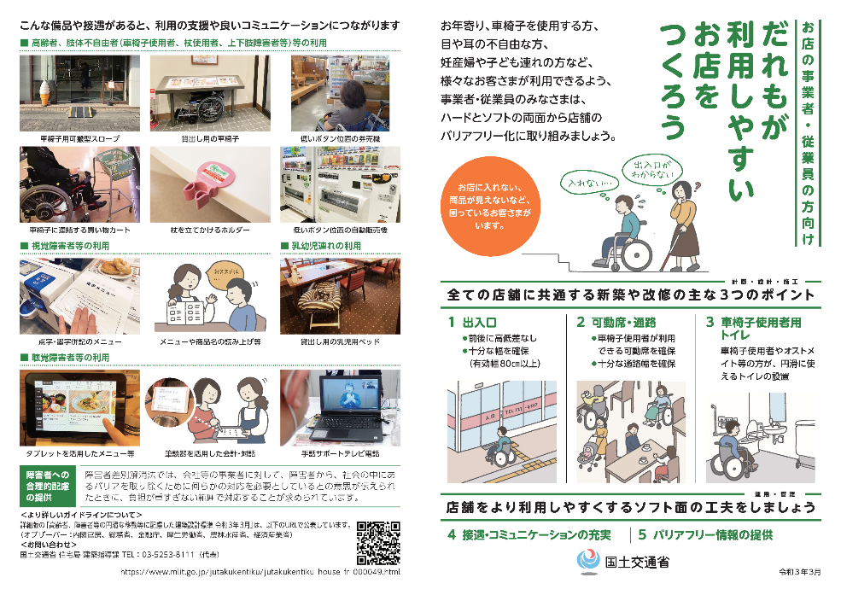
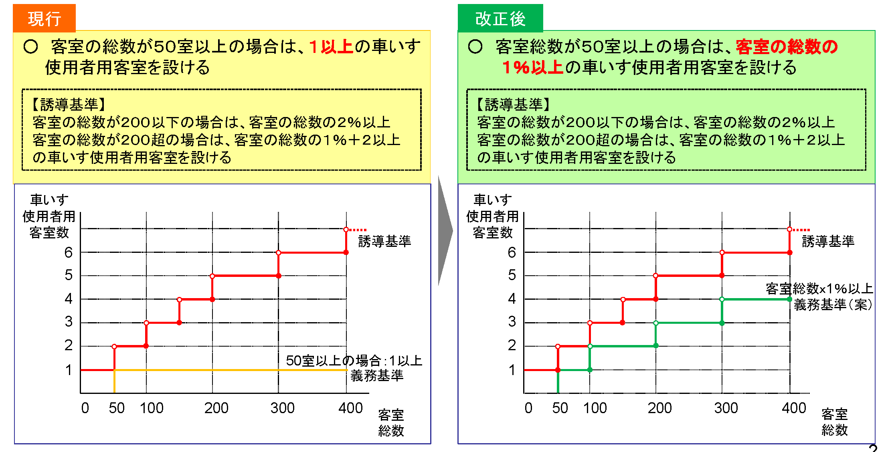
ホテル・飲食店のバリアフリー化
○ホテルのバリアフリー化
○飲食店のバリアフリー化
・一定規模以上のホテル又は旅館の建築等を行う場合、令和元年９月から、当該建築等を行う客室総数の１％以上のバリアフリー客室の整備を義務化した。また、既存客室や共用部については、補助金等で支援を行うことによって、令和２年度末までに1,084件（延べ事業者数）改修。
・東京都は、令和元年９月から、一般客室についても一定水準（浴室・トイレのドア幅70cm、段差解消等）のバリアフリー化を義務化。さらに、誘導水準（同75cm）を推奨基準化。
・東京大会期間中に我が国に来訪する障害者やパラリンピアンが、宿泊や飲食を満喫できる環境を整備するため、施設内の飲食店のバリアフリー改修を令和２年度において、補助金等によって支援。
・高齢者、障害者等の円滑な移動等に配慮した建築設計標準を本年３月に改正し、小規模店舗内部において、入口の段差解消、扉幅の確保、可動席の設置等のバリアフリー整備を進めるための考え方・留意点を追加。

Slide 10
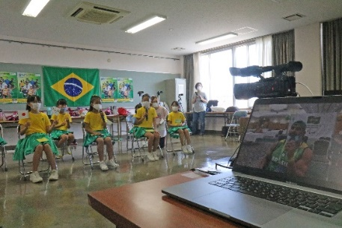
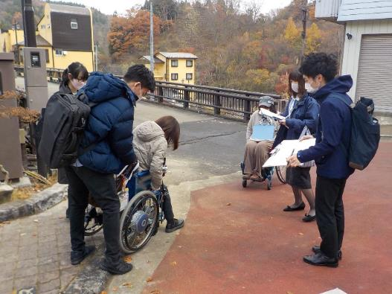
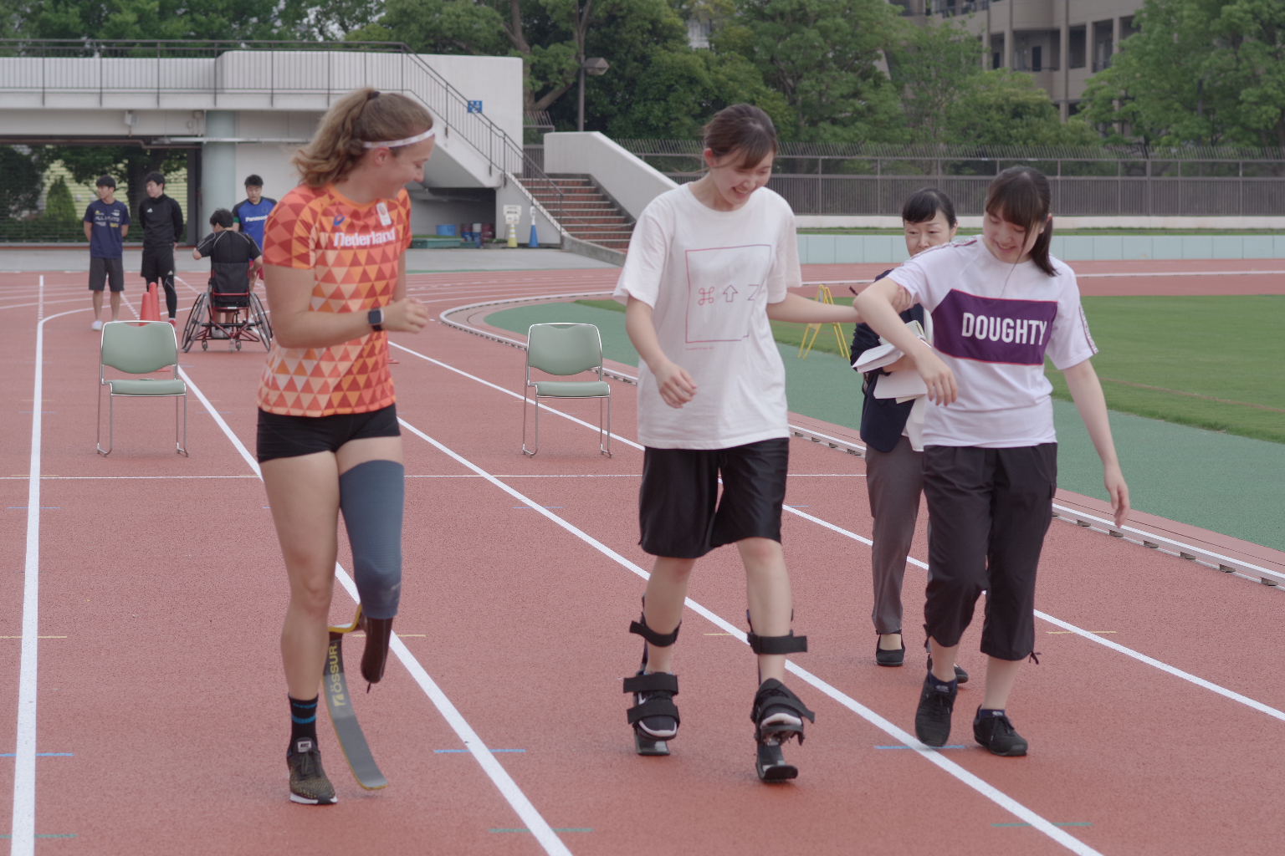
共生社会ホストタウン
○共生社会ホストタウン制度
・共生社会ホストタウンは、パラリンピアンの受入れを契機に、各地における共生社会の実現に向けた取組を加速し、 東京2020大会以降につなげていくもの。（平成29年11月創設）
・共生社会ホストタウンのうち、ユニバーサルデザインの街づくり及び心のバリアフリーの取組が特に先導的・先進的と認められる自治体を先導的共生社会ホストタウンとして認定し、関係省庁・関係団体の取り組みを活用して重点的に支援。（令和元年5月創設）
【共生社会ホストタウン：105件（109自治体）、うち先導的共生社会ホストタウン：15件（15自治体）】
（令和３年9月末現在）
○大会までの取組
○事前合宿の受け入れの様子
・パラリンピアンの受入れに向け、障害当事者参画によるまち歩き点検やバリアフリーマップの作成を実施。
・パラアスリート等障害当事者による心のバリアフリー研修を推進したほか、イベントや学校におけるパラスポーツ体験の普及により障害への理解を促進。
・コロナ禍においても、約50自治体がパラリンピアンの事前合宿・事後交流を実施したほか、直接受入れのなかった自治体においてもオンライン等で選手等と交流。
選手とのオンライン交流
（静岡県浜松市×ブラジル）
○大会を終えて
・令和３年９月、「共生社会ホストタウンサミットin福島」をオンラインで開催し、パラリンピアンの受入れを契機としたユニバーサルデザインの街づくりと心のバリアフリーの取組事例を共有するとともに、共生社会の実現に向けた取組を継続・発展させていくことを確認。
障害当事者参画のまち歩き点検
（福島県福島市）
パラリンピアンとのパラスポーツ体験
（東京都江戸川区）

Slide 11
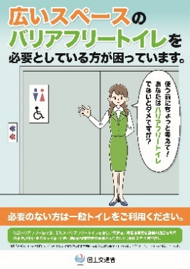
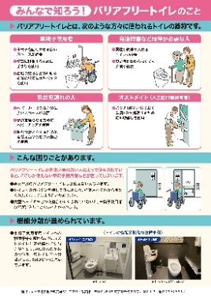
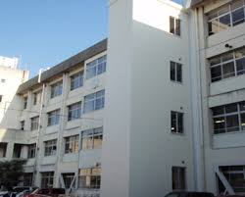

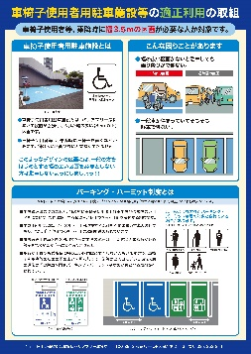
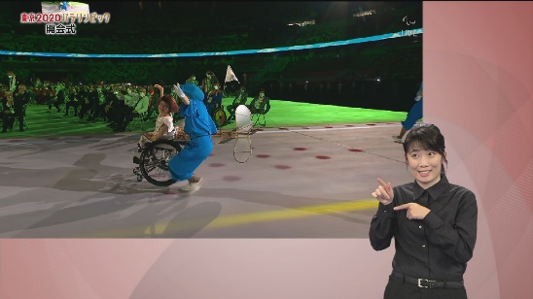
共生社会の実現に向けたその他の取組
○学校施設のバリアフリー化
○バリアフリートイレの適正利用に向けて
・令和２年12月、学校施設バリアフリー化推進指針を改訂するとともに、エレベーターを要配慮児童生徒等が在籍する全ての学校に整備するなど公立小中学校等における令和７年度末までの整備目標を設定。
・令和３年度から、公立小中学校等のバリアフリー化工事に対する補助率を１／３から１／２に引上げ。
・高齢者障害者等用便房（バリアフリートイレ）について、「多機能トイレ」「多目的トイレ」等ではなく、機能分散
を推進し、その効果が
現れるような表記等に
よる周知、広報啓発の
充実等の取組方針をと
りまとめ、適正な利用
を推進。
・全国の学校設置者を対象とした講習会開催や事例集作成等の普及啓発を実施。
既設校舎に増築したエレベーター棟
○電話リレーサービス
○車椅子使用者用駐車施設等の適正利用
・令和２年、聴覚や発話に困難がある方と聞こえる方をつなぐ電話リレーサービスを公共インフラとして整備する法律が成立し、令和３年７月からサービス開始。
・登録者数：7,033人（令和３年9月末現在）
・車椅子使用者用駐車施設等の適正利用の推進についてのポスター・チラシを作成し、令和３年４月に適正利用に関する広報啓発を実施。
・パーキング・パーミット制度※の導入を促進するため、平成31年３月に事例集を作成。
○同時手話通訳による中継放送
※パーキング・パーミット制度
施設管理者の協力のもと、幅の広い車椅子使用者用駐車施設や通常幅の専用区画について、条件に該当する希望者が使用できる利用証を交付する制度
・NHKにおいて、オリン
ピックの閉会式、パラ
リンピックの開閉会式
の中継を手話付きで放送。

